Slide 1
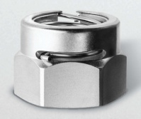
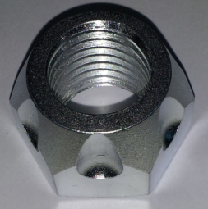
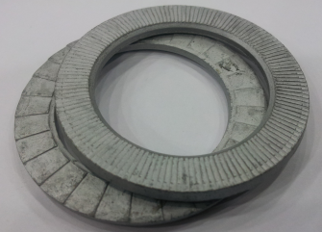
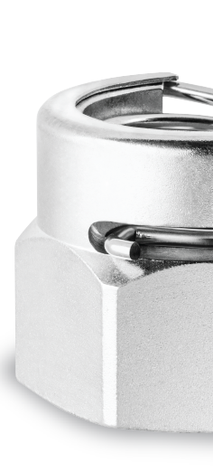


풀림 방지 솔루션 2021
“세이퍼락”
㈜임진에스티

Slide 2
1. 회사개요
회 사 명 | ㈜ 임진에스티 | 설립일 | 1972.10.10
대표자명 | 임 영 우 | 사업자등록번호 | 128-81-50957
본 사 공 장 | 충북 제천시 바이오밸리로 64(왕암동) 경기도 파주시 방촌 로 348번 길 39 (맥금동)
전화번호 | 031-945-4001 | E-Mail | imjinst@hanmail.net
업 종 | 제조업
생산품목 | 특수볼트, 너트, 단조, 풀림 방지 너트
특허 인증 | 국내 특허 : 11 건 국제특허 : 4건(일본, 중국,유럽)
 | 1. 국가 신제품(NEP) 인증 2. 철도시설공단규격 KRSA-3069 3. 부품소재 전문기업 인증 4. ABS 선급인증

Slide 3

2. 회사 주요 연혁
2018년 2월 국방부 우수자재 선정
2017년 3월 삼성중공업 LNG (KC-1) 납품 완료
2016년 9월 ABS 선급 인증
2015년 3월 신제품 인증(NEP)
2015년 8월 한국철도시설공단
수도권 및 호남고속철도 전량 납품
2013 년 3월 KEPCO E&C 협력개발 사업자
2013 년 2월 철도공단 규격제정 KRSA3069
2011 년 4월 우수조달물품- 조달청
임진에스티는 1972년 창업 이후, 50여년 동안 대를 이어 특수너트 생산의 외길을 걸어오며, 강소기업으로 각종 국책, R&D 사업에 참여 하여, 선진국이 독점하고 있던 접합기술을 추월하여 국산 고유 기술력으로 세계시장에서 인정 받고 있습니다.
2010 년 발명대전 수상
2009 년 부품,소재 전문기업 인증
1972 년 임진 너트 설립
(국내최초 사각너트 개발)
1978 년 기업 발전상 수상

Slide 4
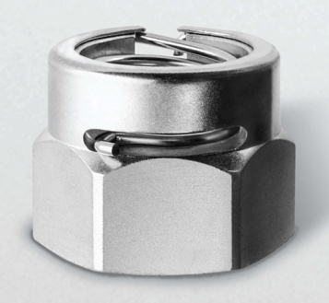
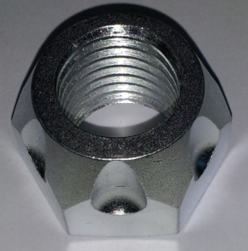
3. 생산제품
제 품 명 | 세이퍼락 너트
규 격 | M5 ~ M42
용 도 | 재사용이 가능한 풀림 방지 너트
제 품 명 | 세이퍼락 S 너트
규 격 | M8 ~ M42
용 도 | 재사용이 가능한 풀림 방지 너트
제 품 명 | Locking Washer
규 격 | M5 ~ M42
용 도 | 풀림 방지 Washer

Slide 5
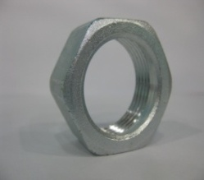
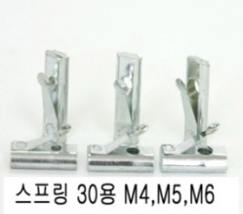
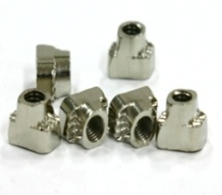
3-1. 기타생산제품
제 품 명 | SLIP NUT
규 격 | 33PT
용 도 | 스프링쿨러용 연결너트
제 품 명 | Spring NUT
규 격 | M4 ~ M8
용 도 | PDP라인 프로파일 NUT
제 품 명 | T-NUT
규 격 | M4 ~ M8
용 도 | PDP 자동라인용 NUT

Slide 6
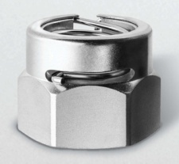
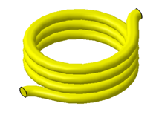
4. 세이퍼락
기술제품명
핵심기술
• 3차원 스프링을 이용한
풀림 방지 너트
스프링의 탄성클러치를 이용해
풀림 에너지를 흡수하여
잠금 에너지로 전환 시키는
자동 풀림방지 너트
극한의 충격과 진동에서도 풀림방지
손 조임이 쉬워 작업시간 단축
불완전 조임에서도 풀림방지 유지
나사의 손상이 없어 재사용이 가능
탄성 클러치 원리
나사관통방향
국가신제품(NEP) (지식경제부)
성능인증 (중소기업청)
우수제품지정 (조달청)
조임
풀림

Slide 7

4-1. 세이퍼락 풀림 방지 너트의 특성
비 교 내 용 | 세이퍼락 | 경쟁제품
극심한 충격, 진동, 심한 열 | 풀림 현상 없음, 파손 없음 볼트 손상 없이 자동 잠김 | 간헐 파손 및 풀림 현상 발생 볼트 손상
작업성에 따른 능률 | 경쟁제품보다 3~5배 이상 능률적 체결, 해체 용이 | 작업 이중성 등 비능률적 체결 및 해체 시 인위적인 힘 요구
재사용 여부 | 너트 스프링수명 유지 시 무한정 | 최다 1~3회 가능
사용 후 풀림 현상 확인 여부 | 점검 횟수 단축 육안으로 확인 가능 | 정기적인 확인 필요 육안으로 확인 불가능
공구 사용 | 조임 시 공구 없이 수작업 가능 | 공구로만 사용 가능

Slide 8
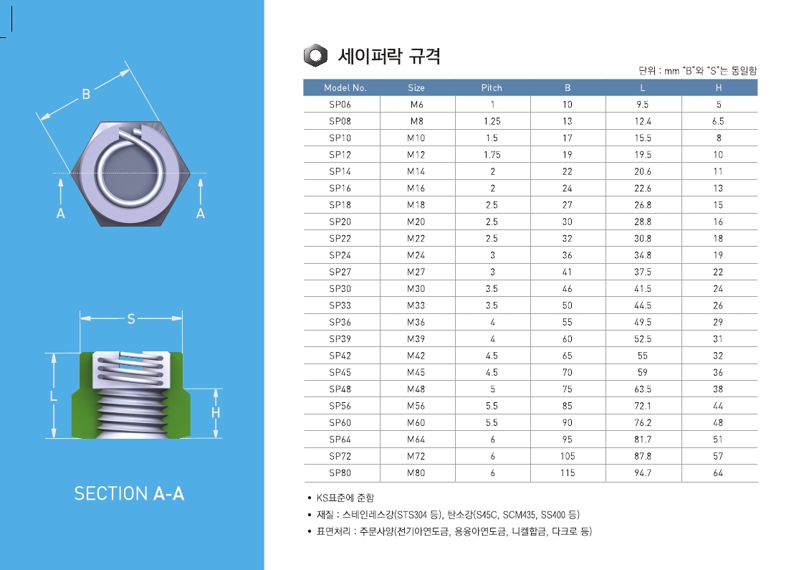
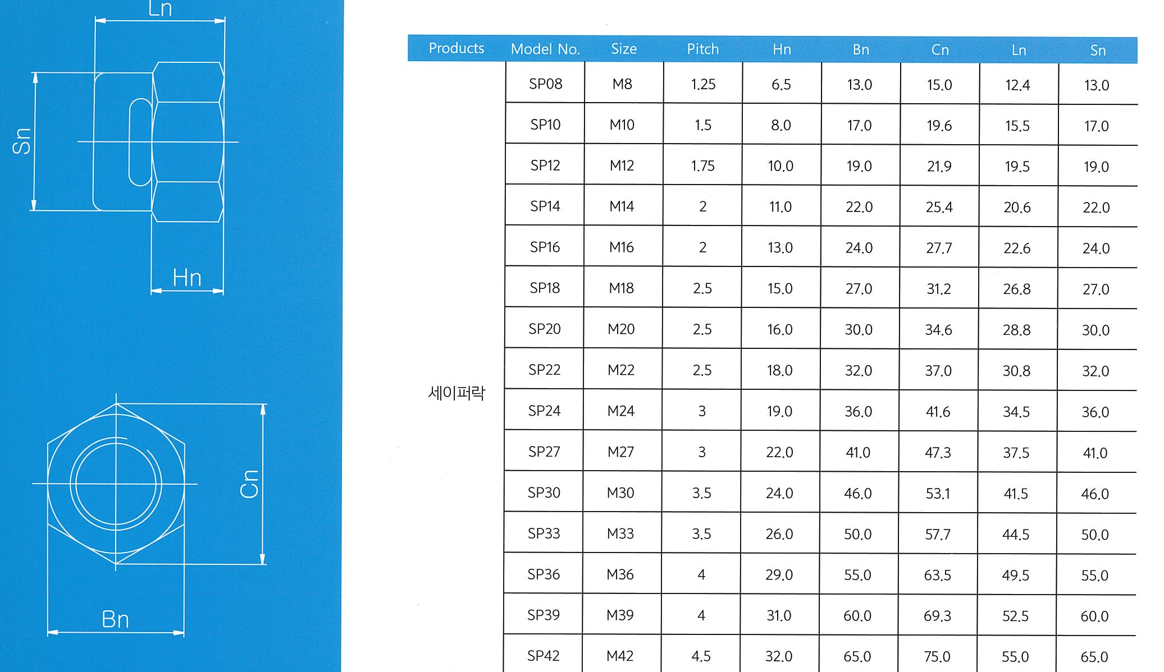
4-2 세이퍼락 너트의 규격

Slide 9
4-3. 세이퍼락 너트의 내구성 시험(회사 보유 장비)
진동시험(NAS 3350)
JUNKER 시험(DIN65151)
진동시험
테스트 레벨(p - p) : 0.45 in (+/- 0.015)
가속도 최고점 : 20G
시험 주기 : 30 Hz. (1,800 Cycle/min)
지속기간 : 17 min. (30,600 Cycle)
체결력 : ISO 898-1,2 Torque
융커시험
테스트 주파수 : 12.5Hz
횡변위 측정오차 : ± 3%
축력 측정오차 : 0.6%
변위 : ±05. ~ ±2.0
테스트 범위 : M5 ~ M24

Slide 10
4-4. JUNKER 시험비교표
 |  | M12 (JUNKER TEST)
축력(ton) |  |  |  |  |  | DIN 95151 : 2002 -08
 |  |  |  |  |  | (sec)
1. 주파수:12.5Hz
2. 변위값: ±1
3. (%): 최대 조임 축력값에 대한 비
5. 40% (세이퍼락) - 축력값이 줄어들면서 계속 유지.
(H) - 330초 부근에서 볼트 부러짐.
(R)- 2.4ton지점에서 유지
60% (세이퍼락) - 360초 부근에서 너트풀림없이 볼드가 부러짐.
(H) - 시작부터 풀림.
(R) - 540초지점에서 볼트 부러짐.

Slide 11
4-5. 토그 시험비교표
세이퍼락 vs 외산 제품
규 격 | 품 명 | 완전 조임 |  | 불완전 조임
 |  | 조임 토크 | 풀림 토크 | 조임 토크 | 풀림 토크
M10 | 세이퍼락 | 67 | 47 | 0.0 | 9.7
 | L사 | 67 | 36 | 1.5 | 1.1
M12 | 세이퍼락 | 117 | 75 | 0.0 | 9.7
 | L사 | 117 | 69 | 1.6 | 1.2
M14 | 세이퍼락 | 185 | 137 | 0.0 | 19.6
 | L사 | 185 | 113 | 7.4 | 7.4
M16 | 세이퍼락 | 285 | 230 | 0.0 | 27.4
 | L사 | 285 | 200 | 9 | 9
M20 | 세이퍼락 | 550 | 450 | 0.0 | 68
 | L사 | 550 | 440 | 12.3 | 12.3
M22 | 세이퍼락 | 745 | 700 | 0.0 | 68
 | L사 | 745 | 650 | 12.2 | 12.2
M24 | 세이퍼락 | 950 | 860 | 0.0 | 81
 | L사 | 950 | 800 | 24.5 | 24.5

Slide 12
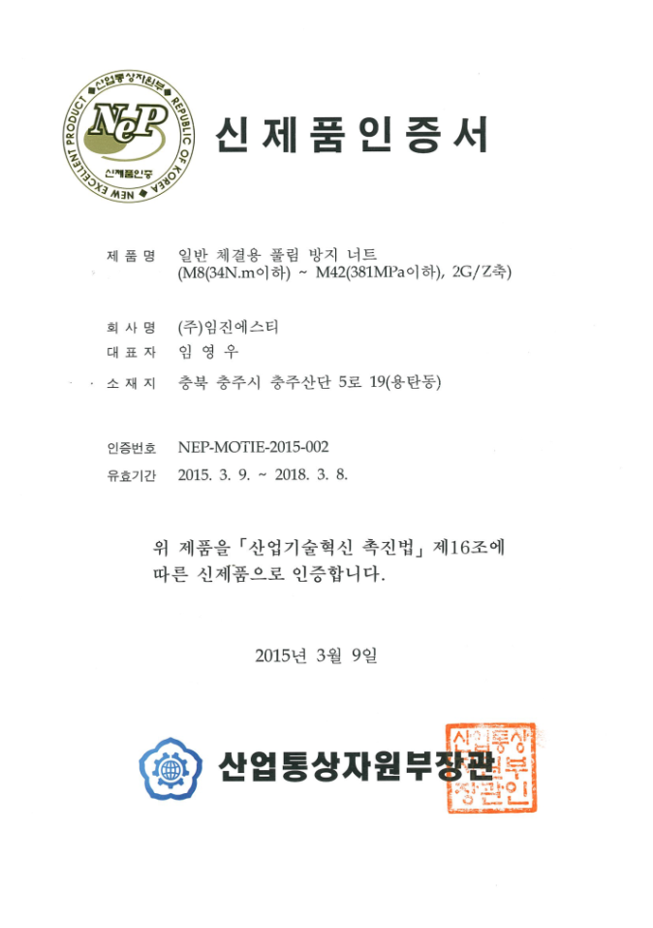
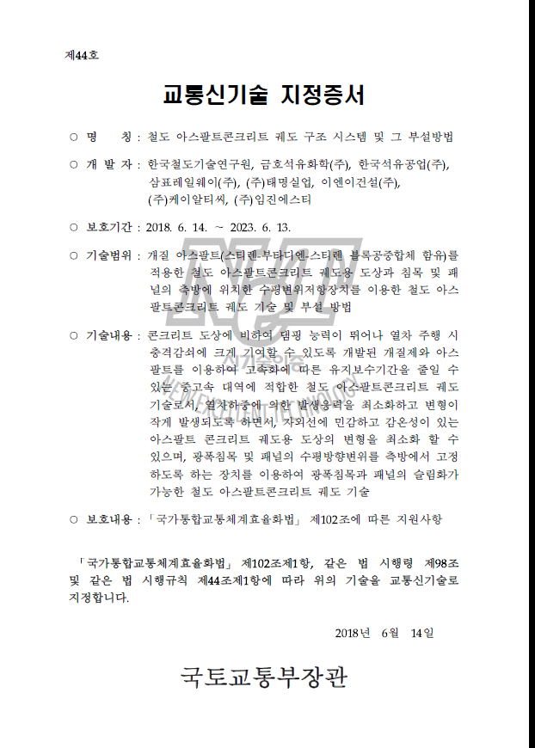
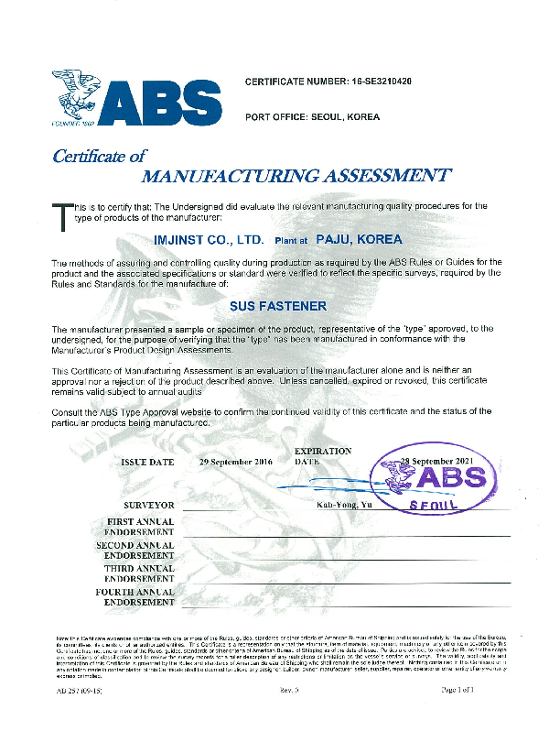
4-6. 인증 & 성적서

Slide 13
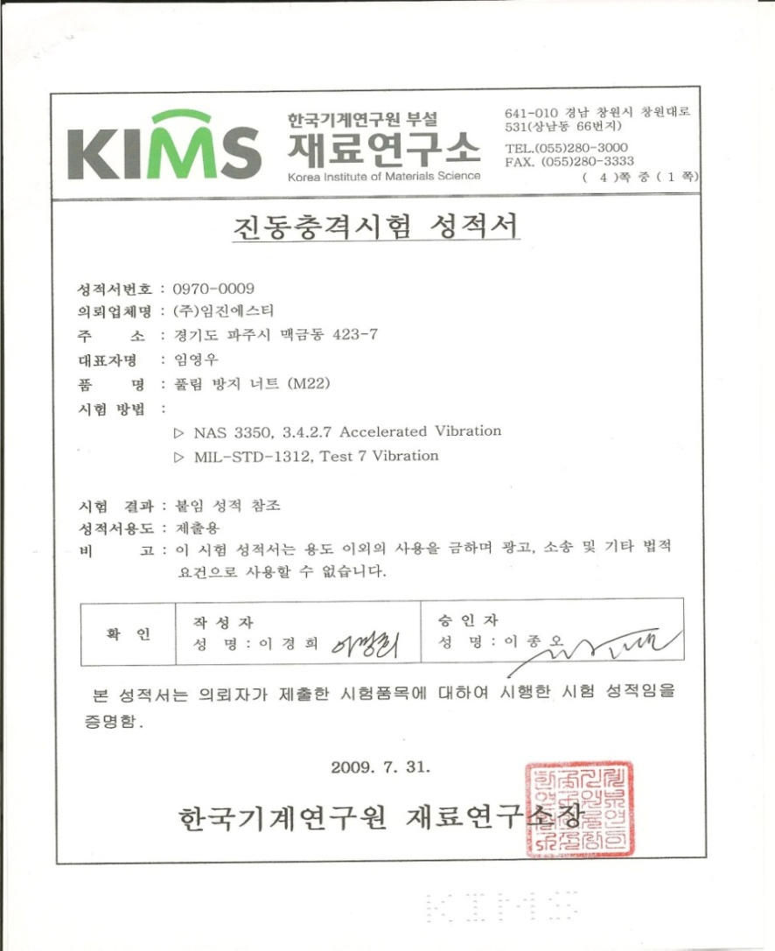
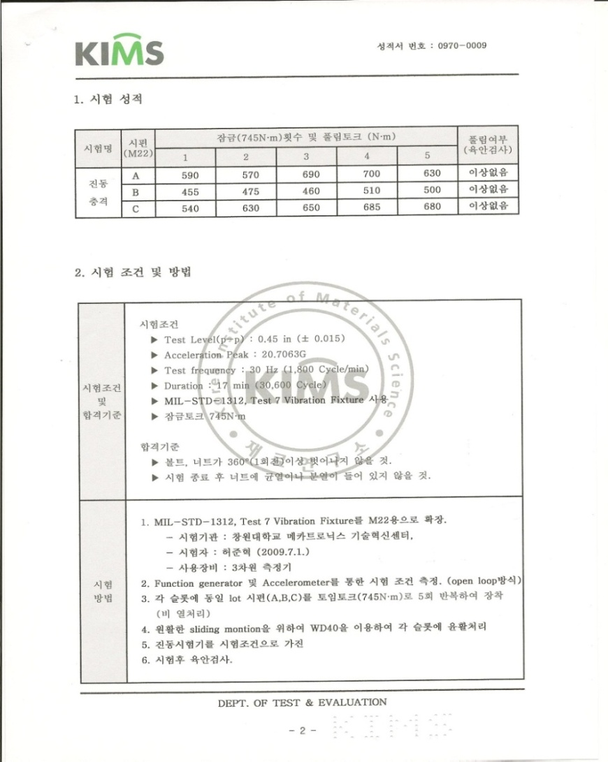
4-7. 인증 & 성적서
시험 성적서( NAS 3350 )

Slide 14
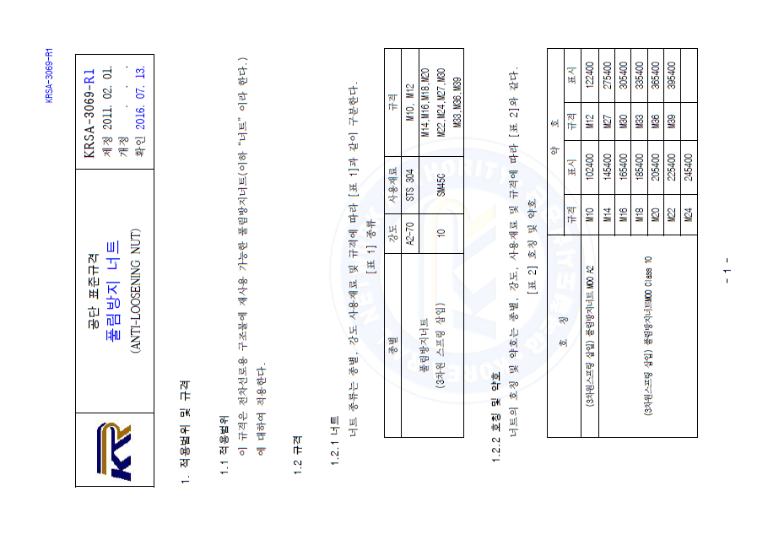
4-8. 철도규격 KRSA-3069 제품 세이퍼락

Slide 15
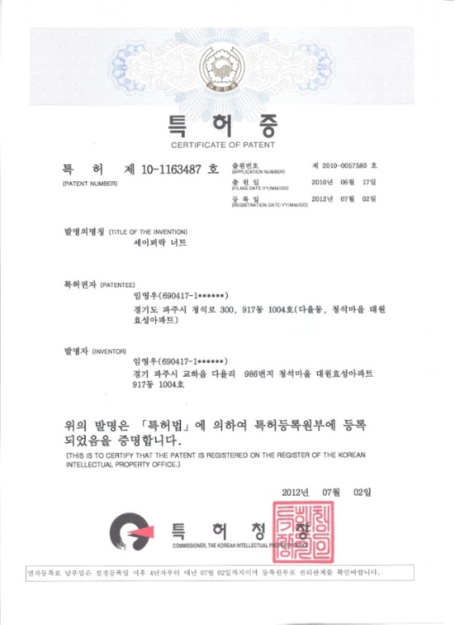
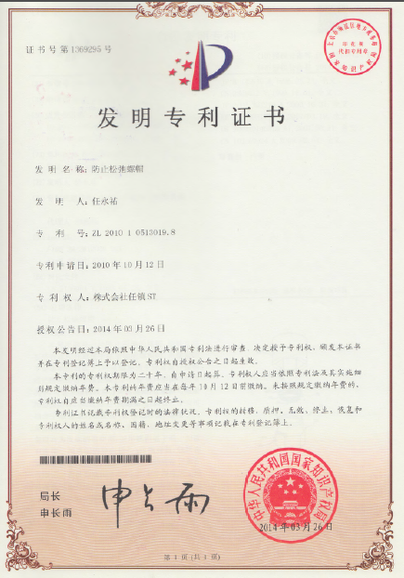
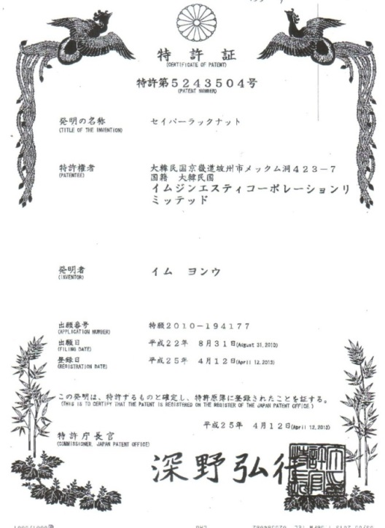
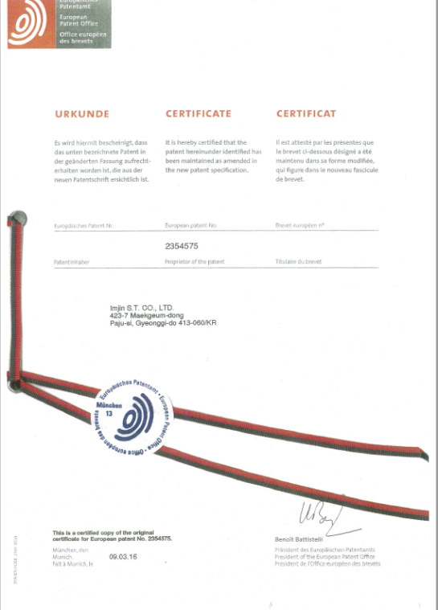
4-9. 세이퍼락 특허
한국 특허
중국 특허
일본 특허
유럽 특허

Slide 16
4-10. 세이퍼락 너트의 주요실적
NO | 공 사 명 | 거 래 처 | 공 사 개 요
1 | 원주 ~강릉선 | 한국철도시설공단 | 전차선(電車 線) 적용
2 | 두산중공업 천정크레인 | 두산중공업 | 와이어 드럼 제동장치 적용
3 | 영동선 방음벽 설치공사 | 한국철도공사 | 가드레일 방음벽 적용
4 | 수도권 고속철도 | 한국철도시설공단 | 전차선(電車 線) 적용
5 | 호남고속철도 | 한국철도시설공단 | 전차선(電車 線) 적용
6 | 인천,보령화력발전소 | 중부 화력 발전소 | 해수 스크린, SLP조립
7 | 용광로 외 | POSC0 | 포항,광양 공장 적용
8 | 장비 류 | 현대제철 | 인천, 포항공장
9 | LNG 운반선 KC-1 | 삼성중공업 | 한국가스공사 LNG TANK
10 | 롯데 제2월드타워 | 롯데 건설 | 대리석 벽면 시공
11 | INDIA Wontech Eng. Pvt. Ltd |  | Railway 시험부설
12 | 태국 |  | 사탕수수 파쇄 플랜트 수출
13 | TURKEY PALME MAKINA |  | Light Cons. Machinery

Slide 17
4-11. 세이퍼락 너트의 주요실적
NO | 공 사 명 | 거 래 처 | 공 사 개 요
14 | 동부간선도로 | 서울특별시 | 방음터널
15 | 서원주 ~제천 복선 | 한국철도시설공단 | 전차선로
16 | 대구선 복선전철화 | 한국철도시설공단 | 방음벽 적용
17 | 중앙선 도담 ~ 영천 신설 | 한국철도시설공단 | 전차선(電車 線) 적용
18 | 삼성디스플레이 생산 | 삼성디스플레이 | 생산 조립공정
19 | 해군 정비창 | 국방부 | 잠수함
20 | 이사부호 | STX | 해양 탐사선
21 | 방음벽 개보수 | 한국철도공사 | 전 지역본부 일괄 납품
22 | 반도체라인 | SK HYNIX | 반도체 클램프
23 | BOLLHOFF | BOLLHOFF | 유럽지역 AGENT

Slide 18
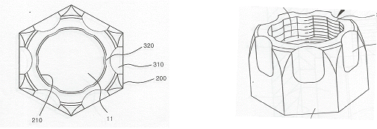


5. 세이퍼락 S
-나사탄성 조임 기술을 이용한 “탄성신축너트”
-진동이나 충격에
지속적으로 탄성 부하를 가함으로 풀림 방지

Slide 19
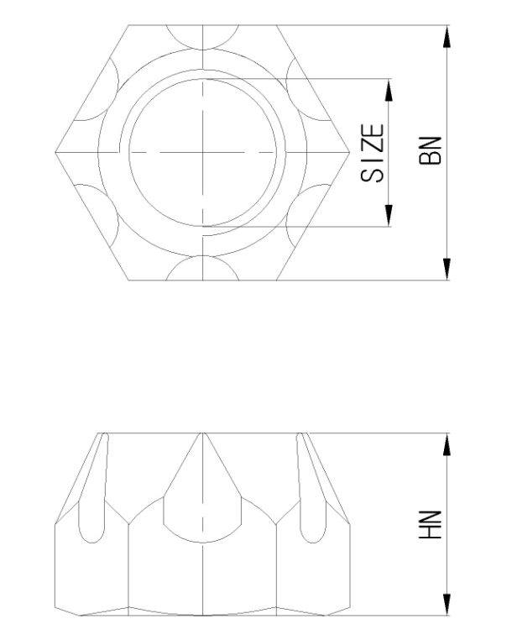
5-1. 세이퍼락 S 너트의 규격
MODEL NO. | SIZE | BN | HN
S08 | M8 | 13.0 | 09.0
S10 | M10 | 17.0 | 11.0
S12 | M12 | 19.0 | 13.0
S14 | M14 | 22.0 | 15.0
S16 | M16 | 24.0 | 16.5
S18 | M18 | 27.0 | 30.0
S20 | M20 | 30.0 | 18.5
S22 | M22 | 32.0 | 35.5
S24 | M24 | 36.0 | 22.0
S27 | M27 | 41.0 | 30.0
S30 | M30 | 46.0 | 33.0
S33 | M33 | 50.0 | 35.5
S36 | M36 | 55.0 | 38.0
S39 | M39 | 60.0 | 42.0
S48 | M48 | 75.0 | 52.0

Slide 20
5-2. 세이퍼락 S 의 성능Ⅰ
KSW ISO 7481 진동충격시험(항공우주 시험규격)에서
풀림이 없는 내진 내 충격 성능
조임 Torque 는 ASTM A193 또는 ISO898-2를 충족함.
SIZE | 조임 TORQUE (B-7x 65%) | 풀림 토크(참고) (조임 토크의 80%) | 비고
M10 | 66 | 53 | 이하 10.8T
M12 | 104 | 83
M16 | 130 | 104
M20 | 157 | 125
M24 | 287 | 229

Slide 21
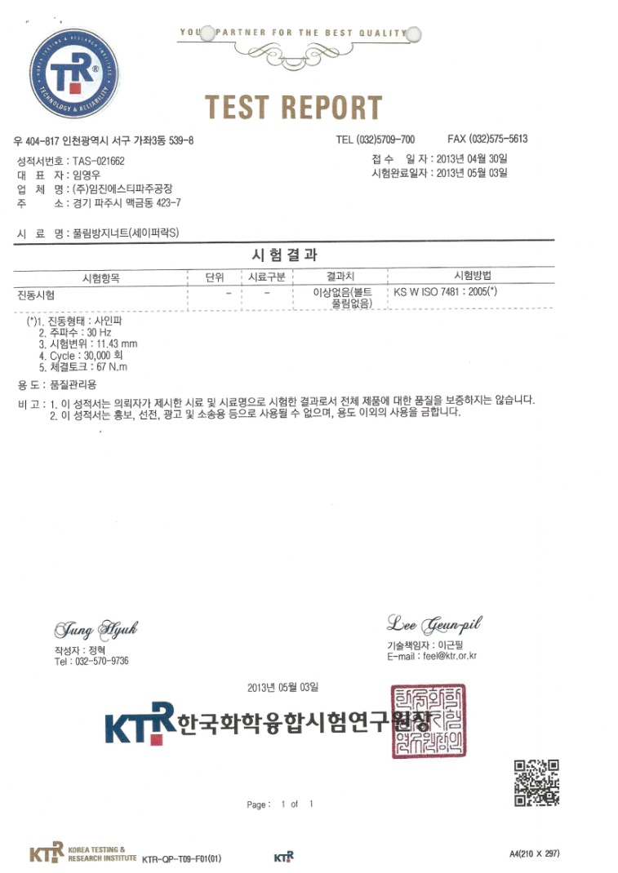
5-3. 세이퍼락 S 성능Ⅱ
진동충격시험(항공우주 시험규격 : KSW ISO 7481) 에서 성능입증
• 주 파 수 ; 30Hz(Sin파)
• 시험 변위; 11.43mm
• Cycle ; 30,000회
• 체결 토크; 67 N.m
• 시험결과 : 풀림 없음
(진동충격시험 성적서 번호
TAS-021662 / 2013년 4월 12일)

Slide 22
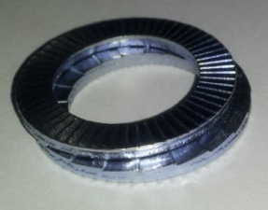
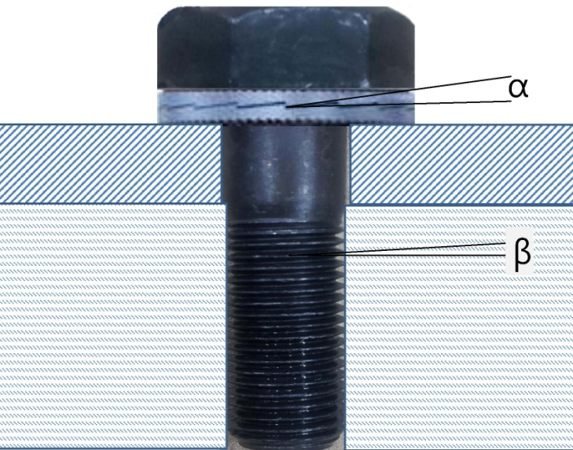
6. 풀림 방지 Washer (Saperlock-W)
α›β
풀리지 않는 원리
나사의 마찰력 대신에 볼트의 장력을 이용한 풀림 방지 와셔는 캠 각 α가 나사의 pitch각 β보다 크기 때문에 나사가 풀리지 않음

Slide 23
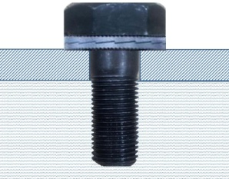
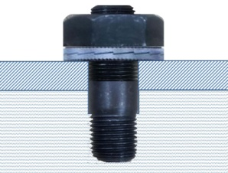
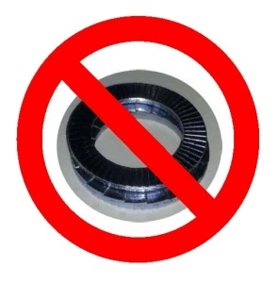
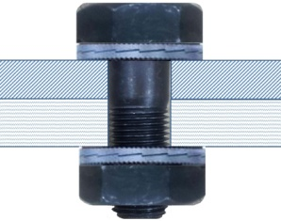
6-1풀림방지 와셔의 적용개소
Stud Bolt :
Washer는 스터드 볼트 위의 너트를 안전하게 체결해 주며, 접착제는 불필요 합니다.
Tap(나사산)이 있는 hole :
Washer는 아랫면에 대해 볼트를 안전하게 체결해 줍니다.
관통 hole :
관통hole에 대해서는 2조의 Washer가 필요합니다.
– 한 조는 볼트의 안전을 위해, 다른 한 조는 너트의 안전을 위해 필요합니다.
※ Washer사용이 곤란한 설계조건
• 다른 와셔와의 혼용금지
• 모재의 경도가 와셔의 경도보다
높을 때
• 고 연질 표면 (예: 나무, 플라스틱)
• 표면이 지나치게 거친부위
• 축력이 작용하지 연결부위

Slide 24

6-2. 풀림 방지 Washer ILW 사양
Locking Washer - Carbon Steel Small OD
Metric | Ref | ID-Ø (mm) | OD-Ø (mm) | Thickness (mm) | Packed
3 | ILW-3S | 3.4 | 7 | 1.8
3.5 | ILW-3.5S | 3.9 | 7.6 | 1.8
4 | ILW-4S | 4.4 | 7.6 | 1.8
5 | ILW-5S | 5.4 | 9 | 1.8
6 | ILW-6S | 6.5 | 11.3 | 1.8
8 | ILW-8S | 8.6 | 14.3 | 2.5
10 | ILW-10S | 10.7 | 17.1 | 2.5
11 | ILW-11S | 11.4 | 18.6 | 2.5
12 | ILW-12S | 13 | 20 | 2.5
14 | ILW-14S | 15.2 | 24.3 | 3.4
16 | ILW-16S | 17 | 26.2 | 3.4
18 | ILW-18S | 19.5 | 29.5 | 3.4
20 | ILW-20S | 21.4 | 31.2 | 3.4
22 | ILW-22S | 23.4 | 34.7 | 3.4
24 | ILW-24S | 25.3 | 38.6 | 3.4
27 | ILW-27S | 28.4 | 42.1 | 6.6
30 | ILW-30S | 31.4 | 47.2 | 6.6
33 | ILW-33S | 34.3 | 48.3 | 6.6
36 | ILW-36S | 37.4 | 55 | 6.6
39 | ILW-39S | 40.4 | 58.5 | 6.6
42 | ILW-42S | 43.2 | 63 | 6.6

Slide 25


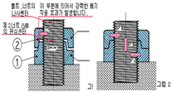
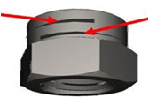
6-3. 경쟁 제품의 비교(M10)
구 분 |  | Original 세이퍼락(임진에스티사) | 세이퍼락 “S‘ (임진에스티사) | Hard Lock (하드록 사) | ESL (Lanfranco 사)
형상
문제점 | 높이 H | 11 ~ 15mm | 11mm | 16mm | 11mm
 | 응력집중 | None | None | 볼트파단 | 볼트파단 Slitting 부 파단
 | 마멸 | None | None |  | Slitting Bur에 의한 볼트 나사마멸
 | 연신 | None | 탄성 부 나사 초기 반력 저하 | Nut Bolt 나사 반발력 저하(규격볼트) | Slitting 탄성 부 나사 초기 반력 저하
풀림 한계 | 정합 | 47 N.m | 47 N.m | 54 N.m | 36 N.m
 | 부정합 | 9.7 N.m | 9.7 N.m | 0 N.m | 1.1 N.m
반복 사용(회) |  | 30 | 1 | 0 | 1
진동특성 NAS3350 |  | Pass | Pass | Pass | Failure(파단)
생산성 |  | 하 | 중 | 중 | 하
작업성 |  | 상 | 하 | 하 | 하

Slide 26
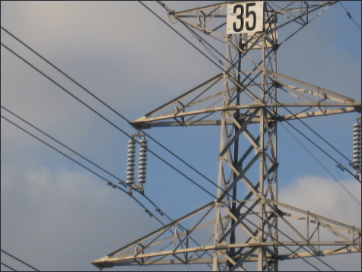
7.전력 계통에 적합한 세이퍼락S
▶전력 계통 철탑, 배전 반 등
발전플랜트
세이퍼락S
산업기계
방위산업
철탑은 여러 가지 요인의 진동에 의해 볼트가 풀려서 정기적으로 점검 및 체결이 필요한데
세이퍼락S 를 적용하면 극심한 진동에서도 풀리지 않아 매우 경제적이고 안전한 송전운영이 가능한
차세대 풀림방지 너트이다.

Slide 27

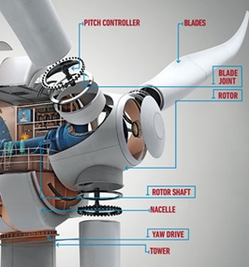
8. 해상풍력 전용 세이퍼락 너트
▶ 해상 지지 물, BLADE, TOWER
풍 력
교량
전차선
세이퍼락 풀림방지 너트는 세계 최초로 한국전력기술㈜와 해상풍력 타워 및 브레이드 체결 전용으로 개발된 고성능 제품이다.

Slide 28
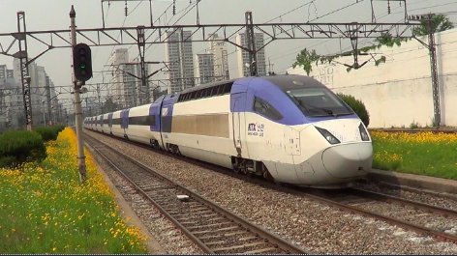
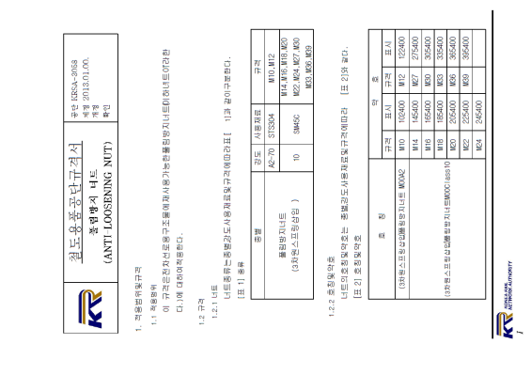
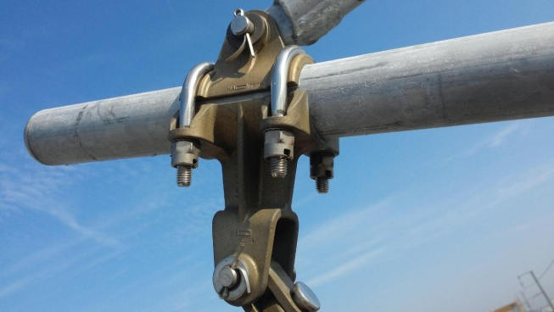
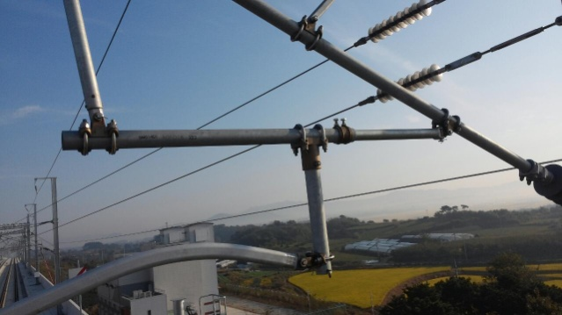
9. 철도전용 세이퍼락 너트
▶ 고속철도 전차선 지지물의 체결
고속철도
교량
전차선
15년간 수입에 의존하던 고속철도 전차선용 풀림 방지 너트의 국산개발에 성공, 이제는 전량 세이퍼락으로 시공되고 있습니다.

Slide 29
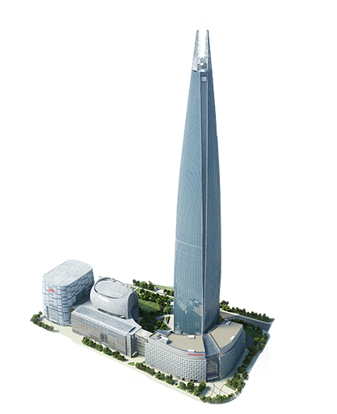
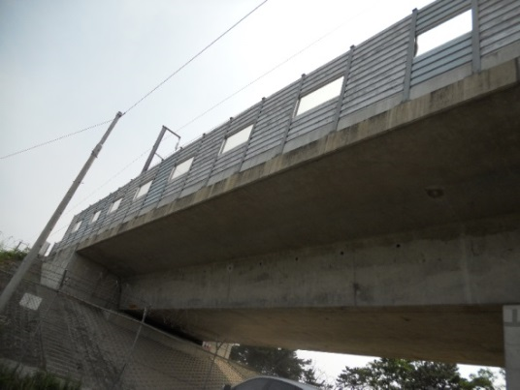
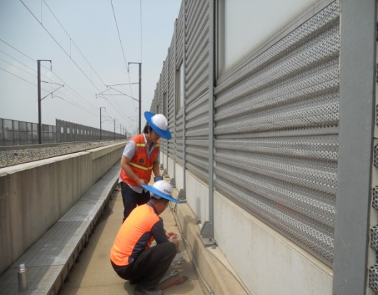
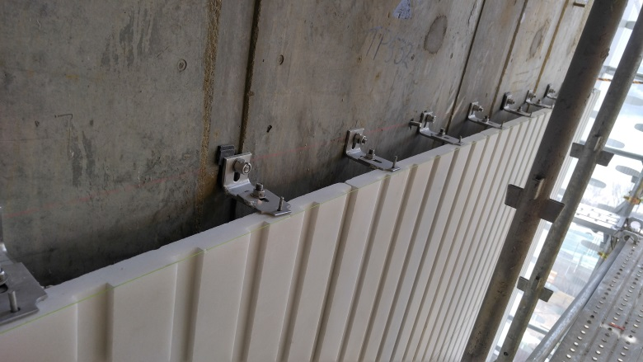
10. 건축물 적용 세이퍼락 너트
방음벽
롯데 타워

Slide 30
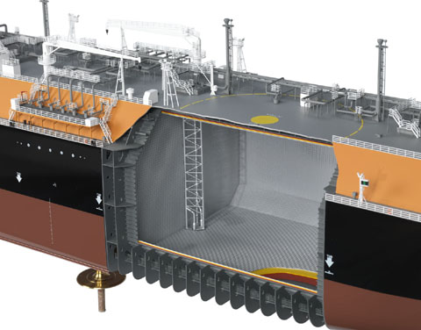
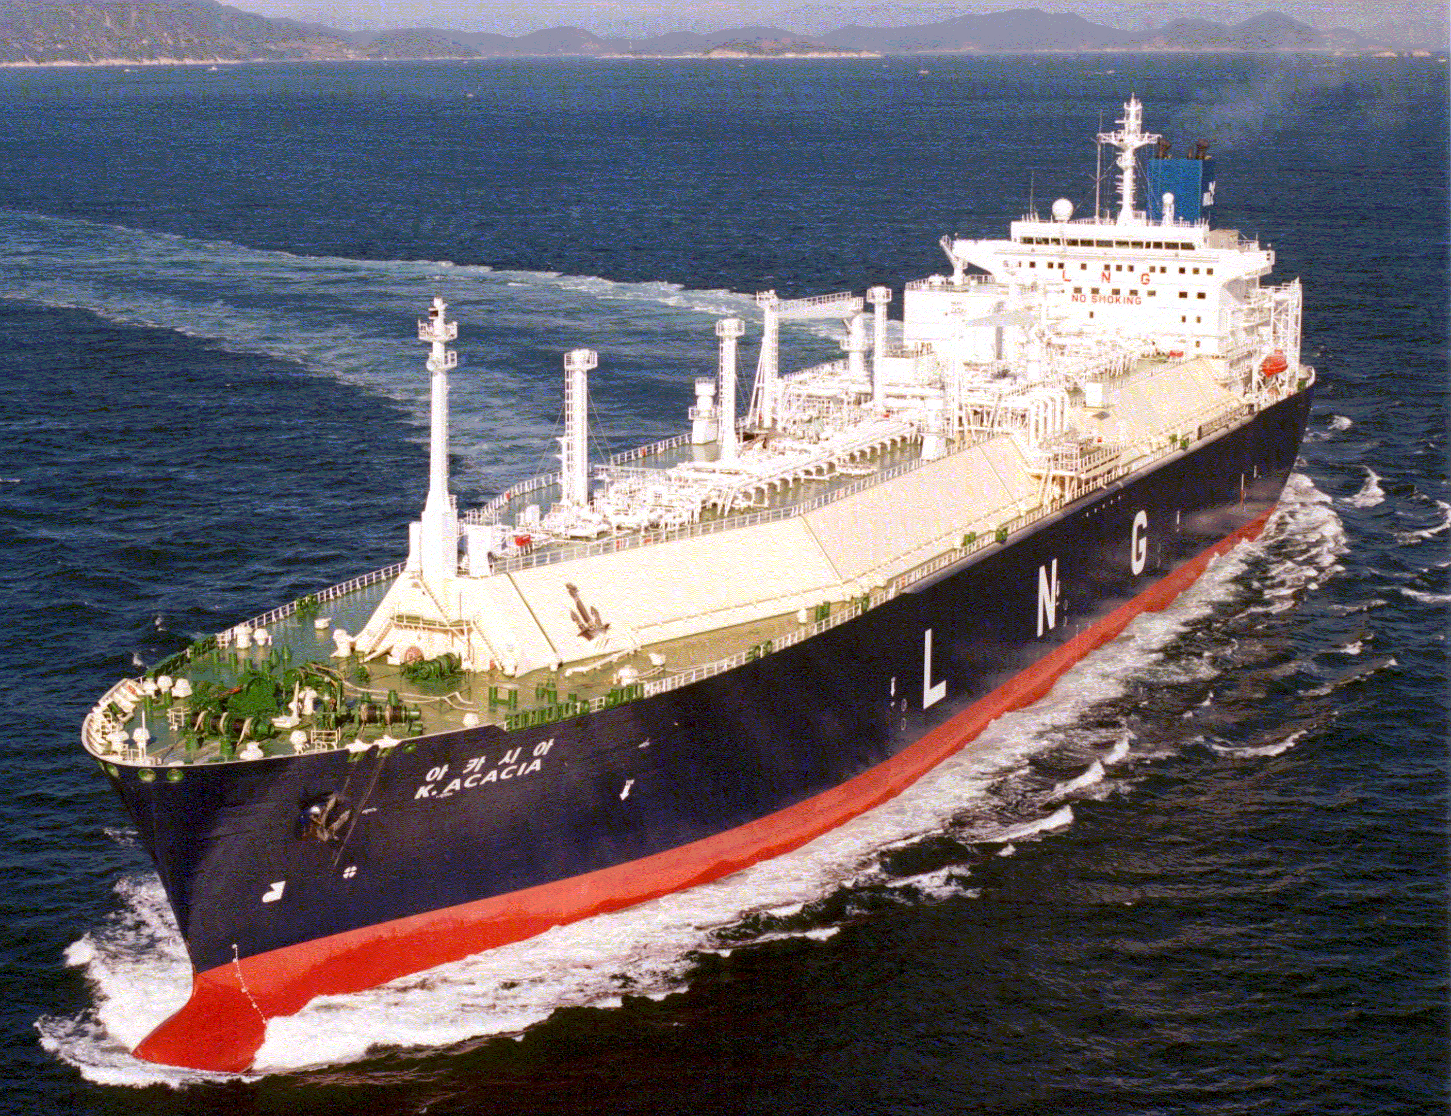
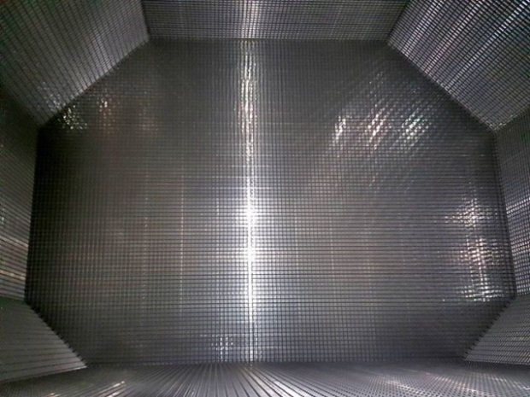
11. LNG 운반선 적용 세이퍼락 너트
LNG 운반선

Slide 31
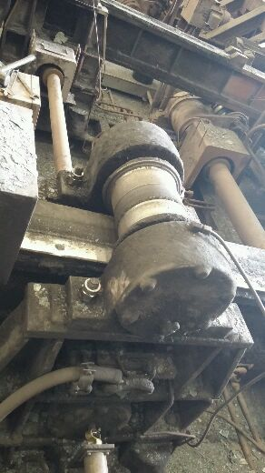
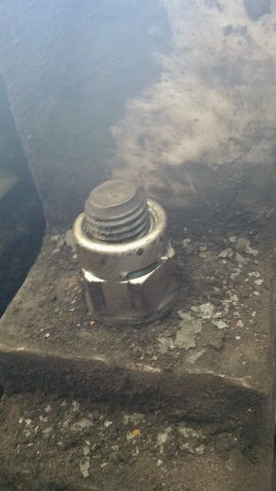
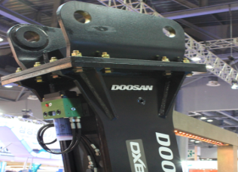









12. 플랜트 적용 세이퍼락 너트
두산중공업
현대제철(인천,포항)
포스코(광양,포항)
수자원공사(고양권관리단)
보령화력(해수스크린)
인천화력(SLP)

Slide 32







8-2. 임진 풀림 방지 솔루션의 사용분야
▶ 해상 지지물, BLADE, TOWER
풍 력
▶고속철 설비분야/전기공급 설비 등
교량
전차선
▶방음벽/중장비 설비 시공 등
중장비
방음벽

